Slide 1
Design Pattern Revisited
4210161003_Mochammad Mustakim
Flyweight, Observer, Prototype

Slide 2
Flyweight
Flyweight adalah sebuah objek yang meminimalkan penggunaan memori dengan berbagi data sebanyak mungkin dengan objek sejenis, yang merupakan cara untuk menggunakan benda-benda dalam jumlah besar ketika representasi diulang sederhana akan menggunakan jumlah yang dapat diterima dari memori.
Seringkali beberapa bagian dari objek dapat dibagi, dan itu adalah praktek umum untuk menahan mereka dalam struktur data eksternal dan meneruskannya ke objek flyweight sementara ketika mereka digunakan.
Source : https://nchy22.wordpress.com

Slide 3
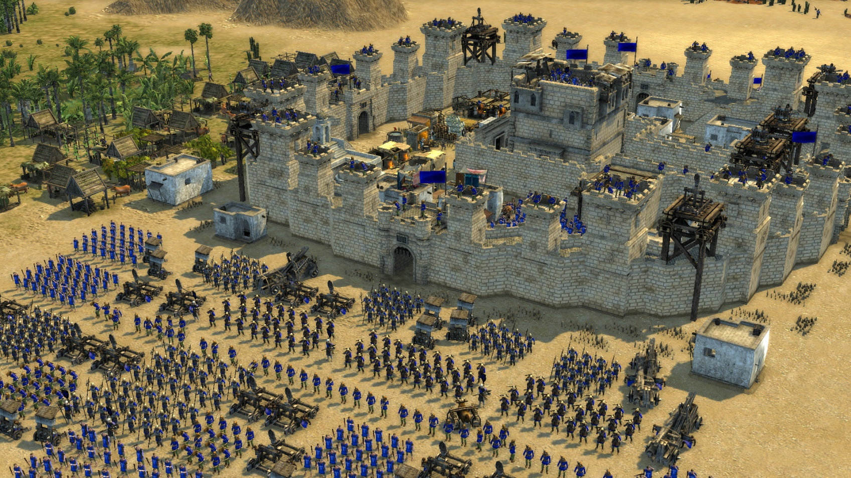
Stronghold Crusader Legends

Slide 4
Deskripsi Kasus
Game Stronghold Crusader Legends adalah game yang bergenre RTS yang dimana didalamnya terdapat banyak sekali karakter – karakter prajurit. Jika untuk membuat satu orang prajurit membutuhkan banyak sekali variabel yang digunakan untuk menghandlenya maka itu akan memberatkan memory komputer. Maka dari itu dibutuhkanlah sebuah fungsi yang dapat digunakan untuk memperbanyak prajurit namun tidak pula menghabiskan memory pada komputer. Caranya adalah dengan menggunakan struktur data, namun untuk update posisi karakter itu akan ditaruh di internal

Slide 5
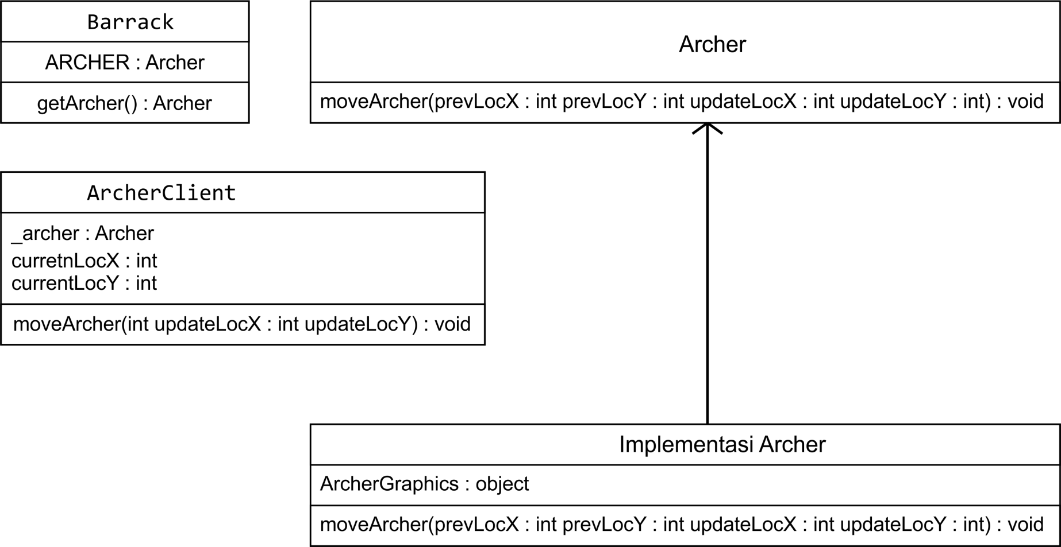
Design Pattern

Slide 6
Penjelasan kenapa pattern bisa digunakan pada studi kasus
Dengan menggunakan pattern ini, game akan terasa ringan. Hal ini dikarenakan untuk membuat instance dari sebuah objek yang sejenis tidak perlu lagi membuat sebuah fungsi baru, cukup dengan satu fungsi untuk membuat instance objek yang sama.
Dengan menginstance objek sejenis dalam satu buah fungsi. Hal itu akan meringankan kerja komputer.
Kemungkinan program untuk diteruskan oleh orang lain sangat mudah dan terbuka lebar. Karena para programer tidak susah susah untuk menganalisa baris koding hanya untuk menemukan fungsi yang digunakan untuk membuat sebuah objek.
Programer akan dimudahkan untuk membuat sebuah fungsi baru atau menemukan bug pada game, karena pattern ini memisah data yang unik untuk dijadikan objek (instance).

Slide 7
Observer
Observer adalah suatu interface yang digunakan untuk memastikan suatu konsistensi pada suatu objek. Observer pattern memiliki 2 bagian utama yakni, subject yang akan memunculkan event-event tertentu dan observer sendiri yang akan selalu mengamati event-event yang terjadi pada subject.
Source : https://nchy22.wordpress.com

Slide 9
Prototype
Hal ini memungkinkan objek untuk membuat objek yang disesuaikan tanpa mengetahui kelas mereka atau rincian bagaimana membuatnya. Sampai titik ini kedengarannya sangat mirip dengan pola Metode Pabrik, perbedaannya adalah kenyataan bahwa untuk Pabrik, palet objek prototipikal tidak akan berisi lebih dari satu objek.

Slide 10

GTA San Andreas

Slide 11
Deskripsi kasus
Game GTA memiliki banyak sekali objek seperti kendaran dan npc npc. Untuk membuat hal itu perlu dibuat sebuah fungsi yang bisa membuat kloning dari objek yang ada. Namun pada kasus ini objek kloningan memiliki sifat yang berbeda.

Slide 12
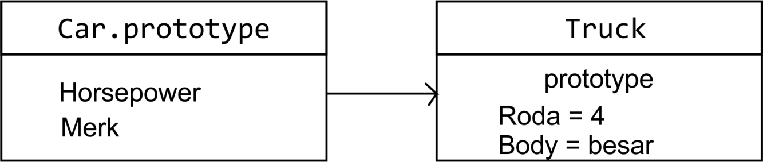
Design Pattern

Slide 13
Penjelasan
Dengan menggunakan metode prototype ini memungkinkan untuk memperbanyak jenis mobil dalam satu fungsi.

